Slide 1
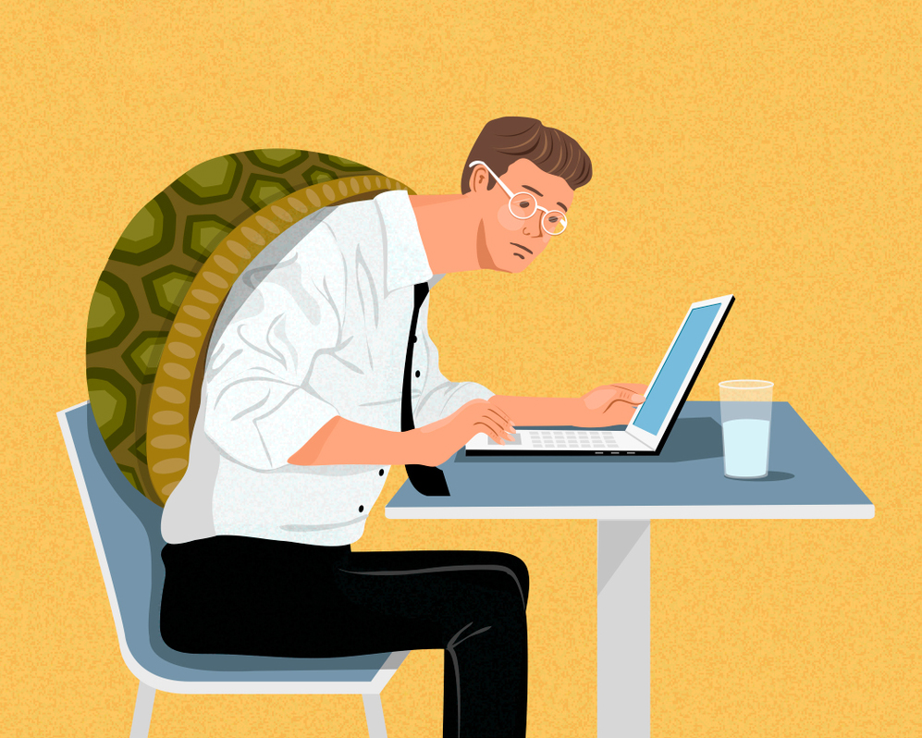

SWE3028
캡스톤 설계 프로젝트
Final Presentation
Team D : 이동우, 원종원
Notes:
안녕하세요 Team D final 발표를 맡은 이동우입니다.
발표 시작하겠습니다.

Slide 2
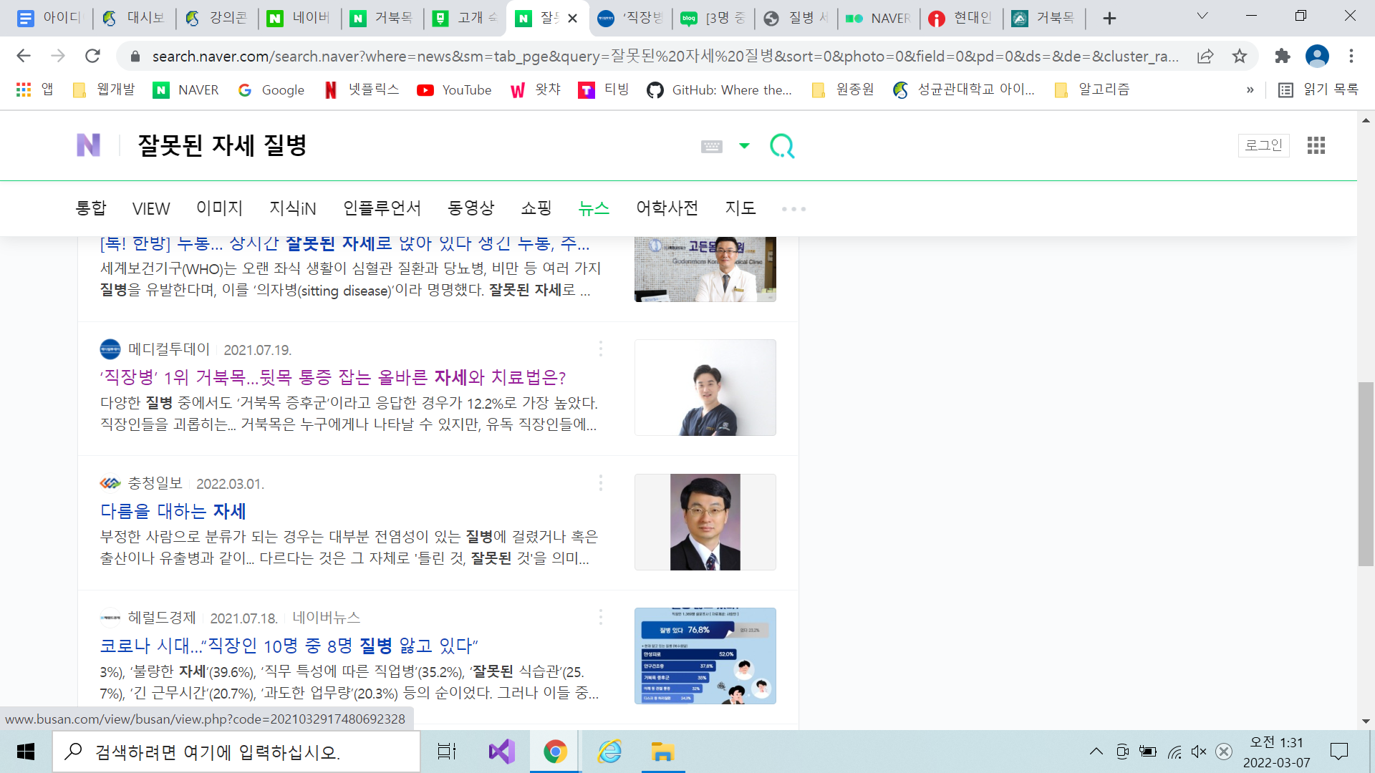
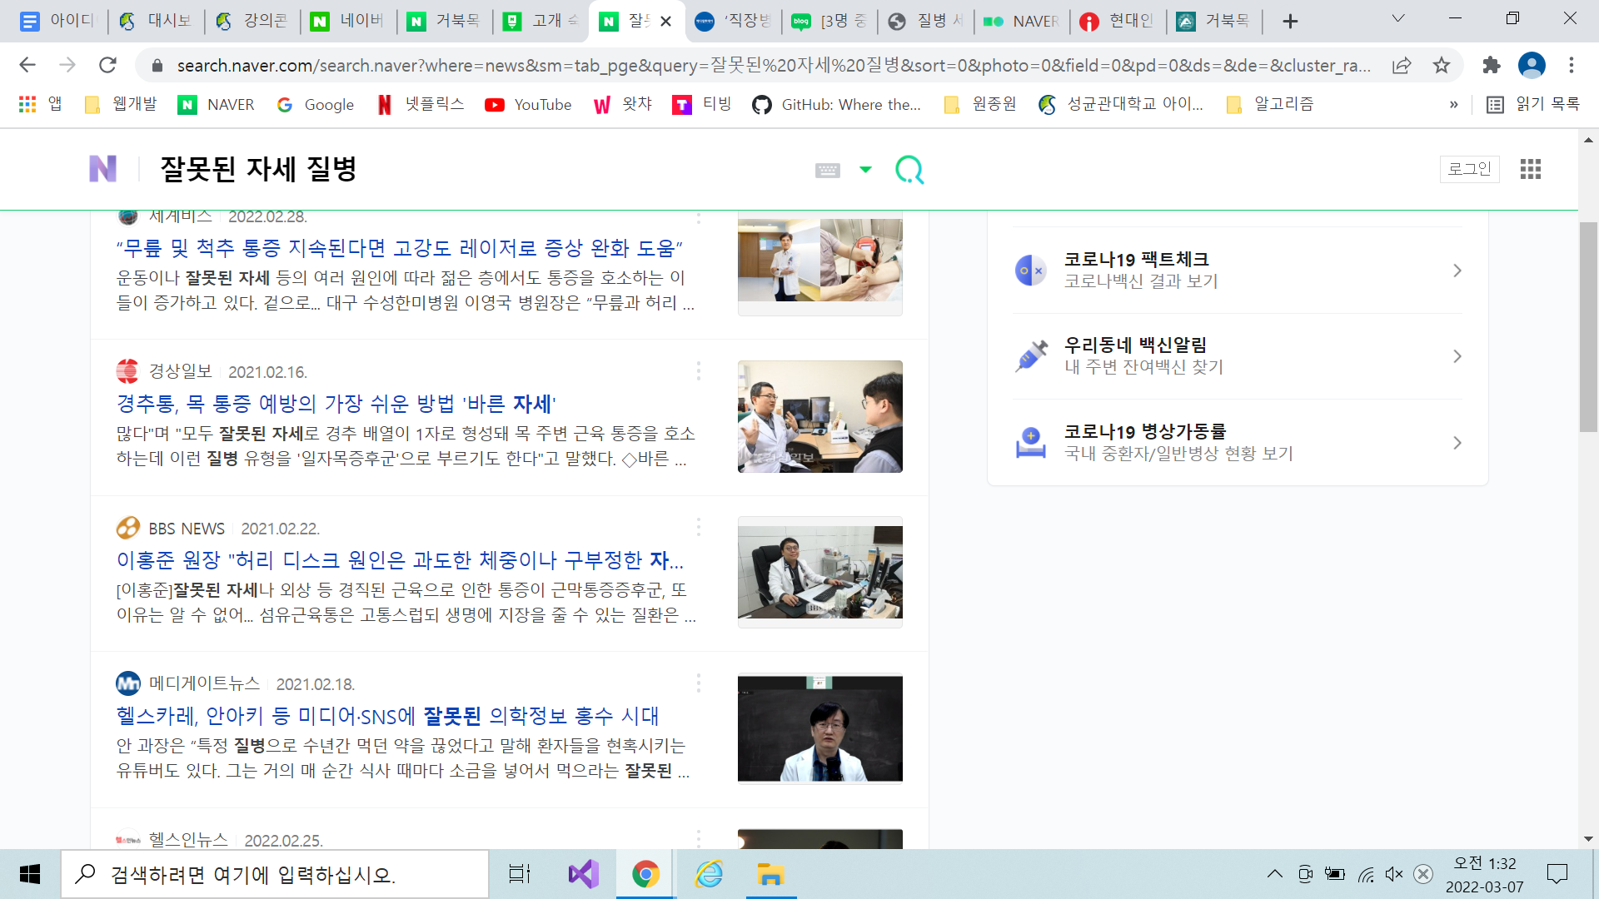
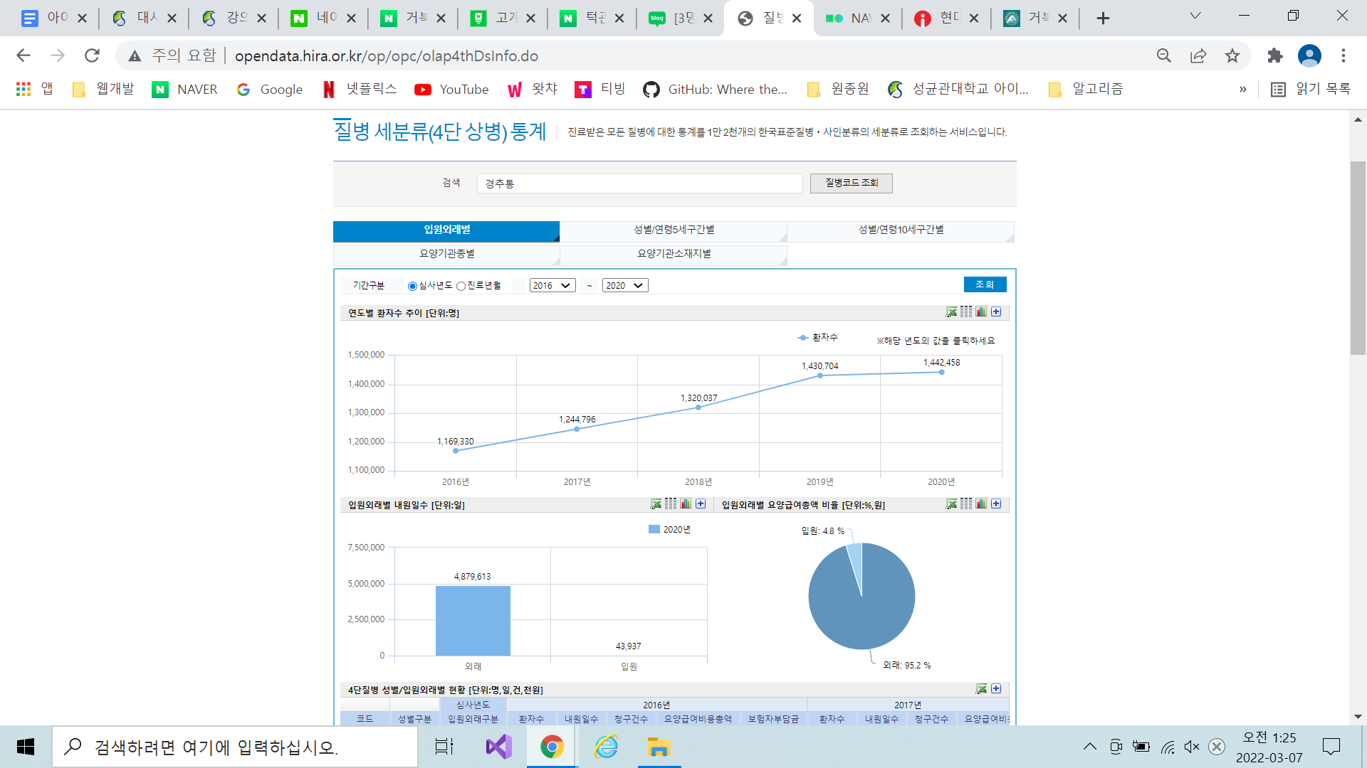
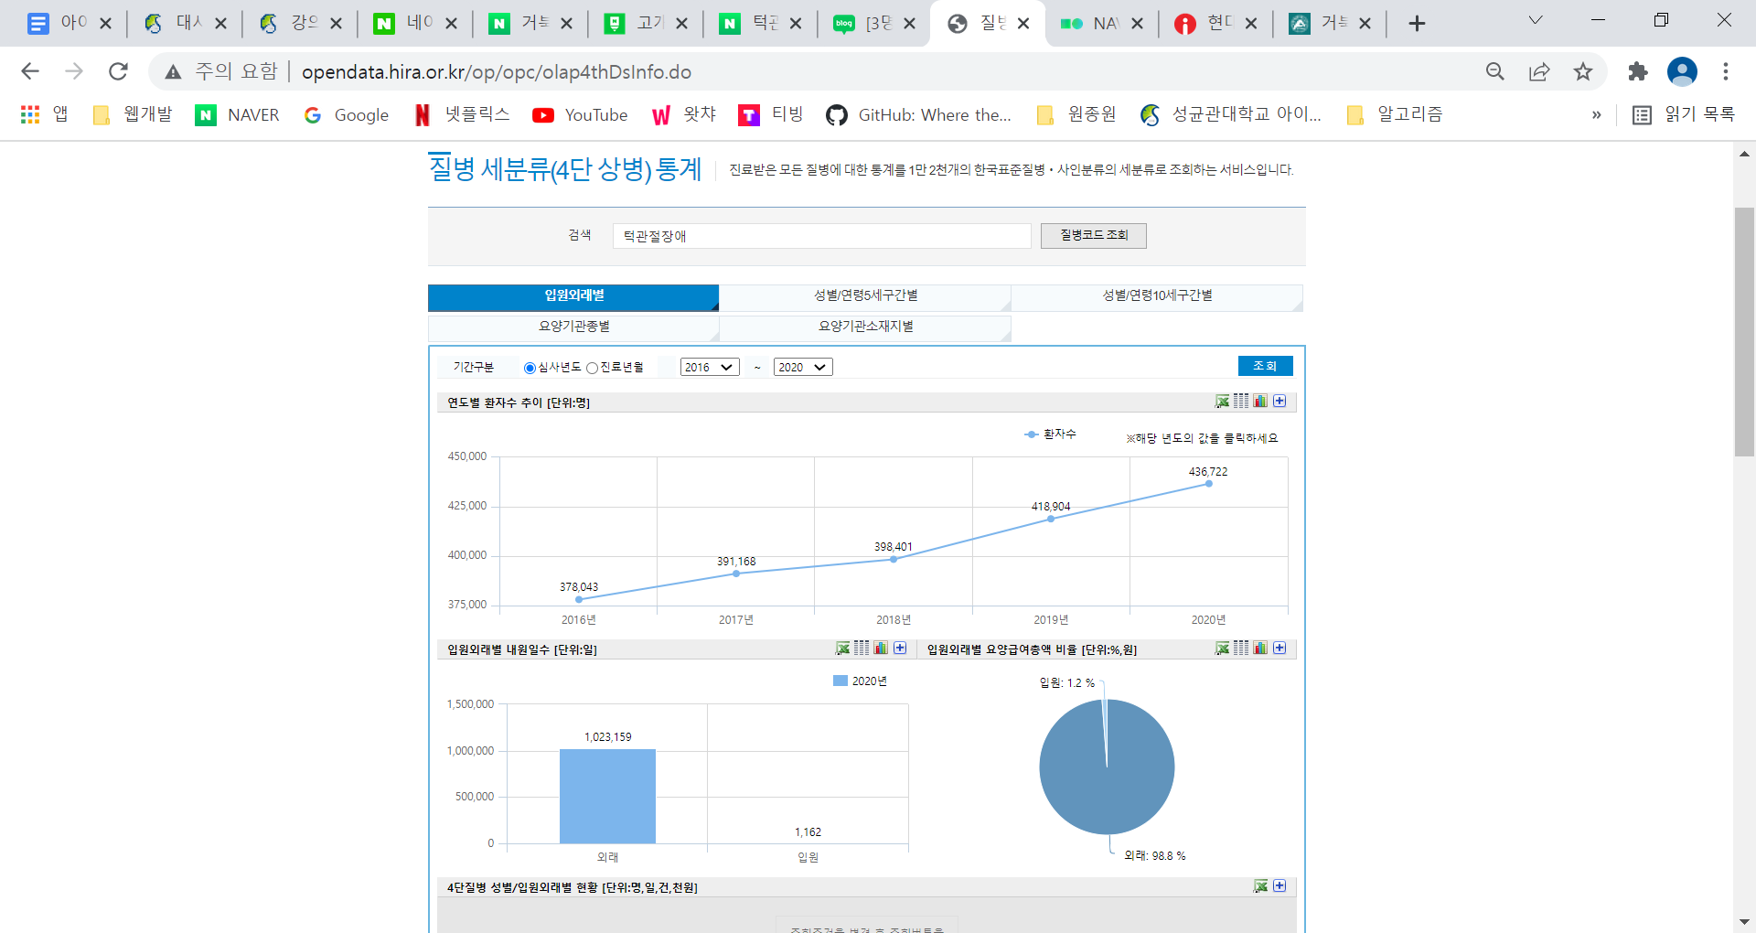
거북목 증후군의 심각성
건강보험심사평가원
건강보험심사평가원
2016~2020 경추통 환자 수 추이
2016~2020 턱관절장애 환자 수 추이
Notes:
장시간 컴퓨터 혹은 스마트폰을 사용할 경우 글씨를 더 자세히 보기 위해 나도 모르게 목을 앞으로 쭉 뻗어
구부정한 상태로 앉아있는 경험을 누구나 한 번씩은 해보셨을 겁니다.
사무직 종사자, 학생, 혹은 게임을 많이 하시는분들은 이러한 거북목 증후군을 앓고 있는 경우가 많습니다.
저도 좀 심각한데, 일단 거북목이 생기면 외관상 좋지 않으며 경추통과 턱관절장애 등을 유발할 수 있다고 합니다.
심지어 어떠한 연구에서는 거북목을 가진 사람들이 부정적인 생각을 더 많이 하고 우울증에 빠질 위험이 더 높다고 주장하기도 합니다.

Slide 3
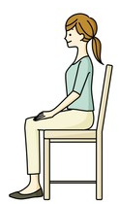
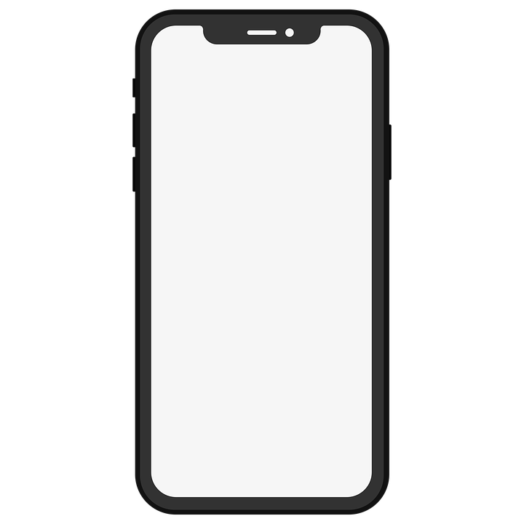
해결방안 제시
60cm
60°
Notes:
평소에 좋은 자세를 유지하는 습관을 들일 수 있다면 거북목 증후군을 예방하는 데에 큰 도움일 될 것입니다.
따라서 저희는 웹캠이나 스마트폰 카메라를 이용하여 실시간으로 사진을 찍고 해당 사진을 이용해 사용자가 거북목 상태인지 판단을 내린 뒤
거북목 상태라고 결론이 날 경우 사용자에게 알림을 보내 자세를 교정할 수 있도록 돕는 앱을 개발하였습니다.
다양한 촬영 각도와 거리에서 사용자의 거북목 상태를 판단할 수 있는 좋은 방법을 찾는 것은 매우 힘든 일이기 때문에
이를 제한하였고 스마트폰에 내장된 카메라와 가속도계센서를 이용하여 사용자가 저희가 의도한 촬영 환경을 쉽게 세팅할 수 있도록 하였습니다.

Slide 4
Project Process
Application(Mobile & Desktop) : 원종원 - Camera Distance & Angle Setting - Periodic (10s) Capture - Communication with Server - Show (bad) Pose Determination & Make Alarm
Machine Learning : 이동우 - Pose Estimation (with OpenPose) - Training - Improving Model Performance
Server : 이동우 & 원종원 - Communication with Application - Receive : Captured Image from Application - Send : Pose Determination Result
Dataset : 이동우 & 원종원 - Extract image from video
Notes:
Project 진행에 대해서 말씀드리겠습니다.
원종원님께서 어플리케이션 제작 전반을 담당하셨고
저는 머신러닝을 통해 사용자가 거북목인지 여부를 판단하는 모델을 개발하였습니다.
그리고 앱이 사용하는 서버와, 머신러닝에 필요한 데이터셋은 같이 제작을 하였습니다.

Slide 5
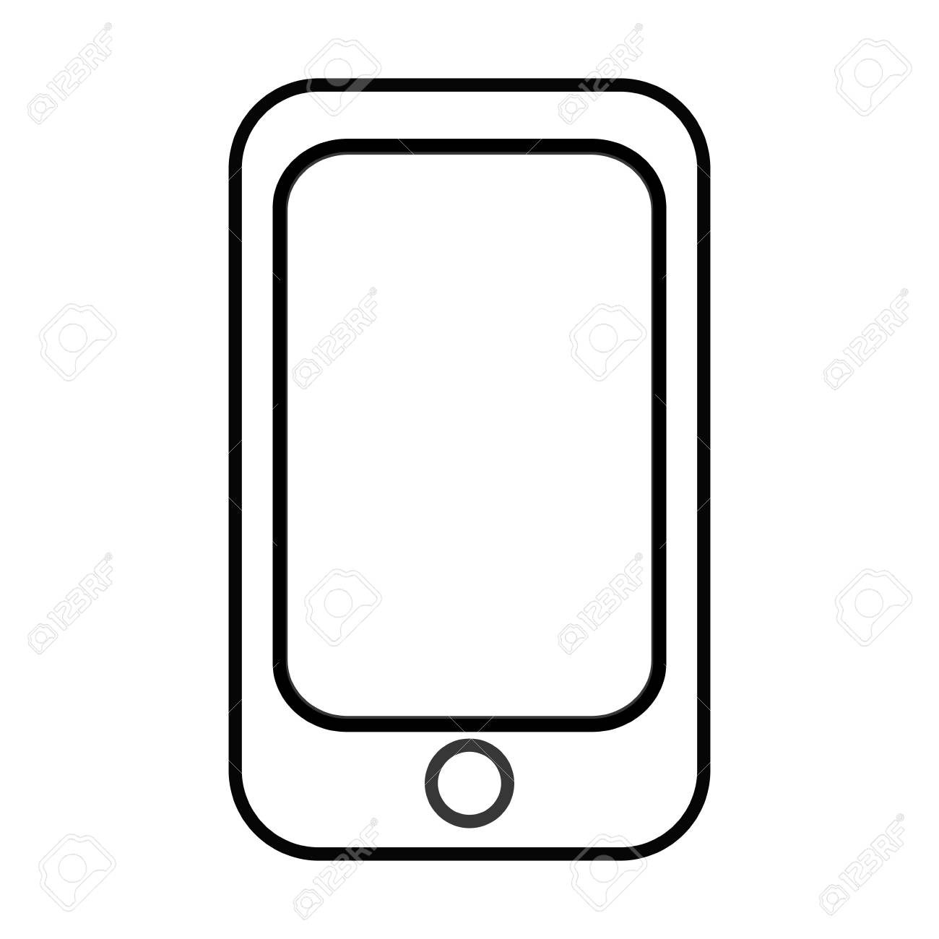
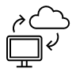
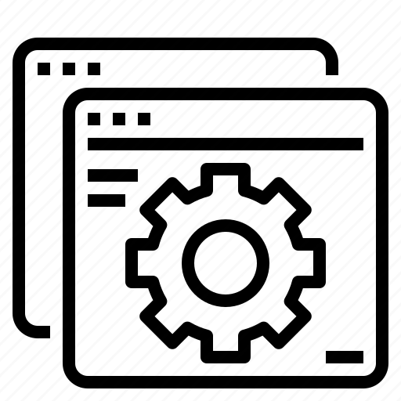
App: 작동방식
AWS
S3
Server
(Desktop)
Mobile Application
④download
③transfer
①upload
Desktop Application
②transfer
④download
Notes:
앱의 작동 방식에 대해서 설명드리겠습니다.
모바일 또는 데스크탑앱에서 촬영된 사진은 AWS 서버를 통해 전달이 됩니다. 그럼 AWS에서는 해당 사진을 저희 데스크탑에 설치된 서버로 전송을 하게 됩니다.
데스크탑에서는 OpenPose를 이용해 사용자의 사진을 분석하고 주요 신체 부위의 좌표값을 구하게 됩니다.
이 결과값을 이용해 인공지능 모델이 사용자의 자세를 판단하게 되고 거북목이라고 판단이 될 경우에만 최종 결과를 다시 AWS를 통해 사용자의 앱으로 전달을 합니다.
결과값을 전달 받은 앱은 사용자에게 자세를 교정하라는 알림을 보내게 됩니다.
이러한 과정이 일정한 주기를 두고 반복되며 사용자가 올바른 자세를 유지할 수 있도록 도움을 주게 됩니다.
그리고 이렇게 중간에 AWS를 경유해 데이터를 주고받게 될 경우에
서버 구현이 간단해진다는 장점이 있고,
또 저희가 직접 소켓 통신을 통해 데이터를 주고 받을때 보다 보안 문제에 있어서 더 안전할 것이다라는 판단을 하였습니다.

Slide 6
Demo
Notes:
데스크탑 어플리케이션 데모영상입니다.

Slide 7
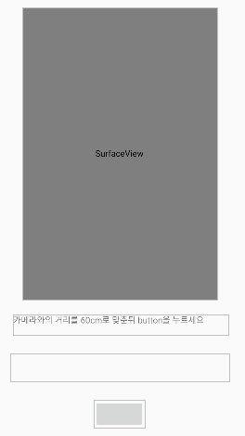
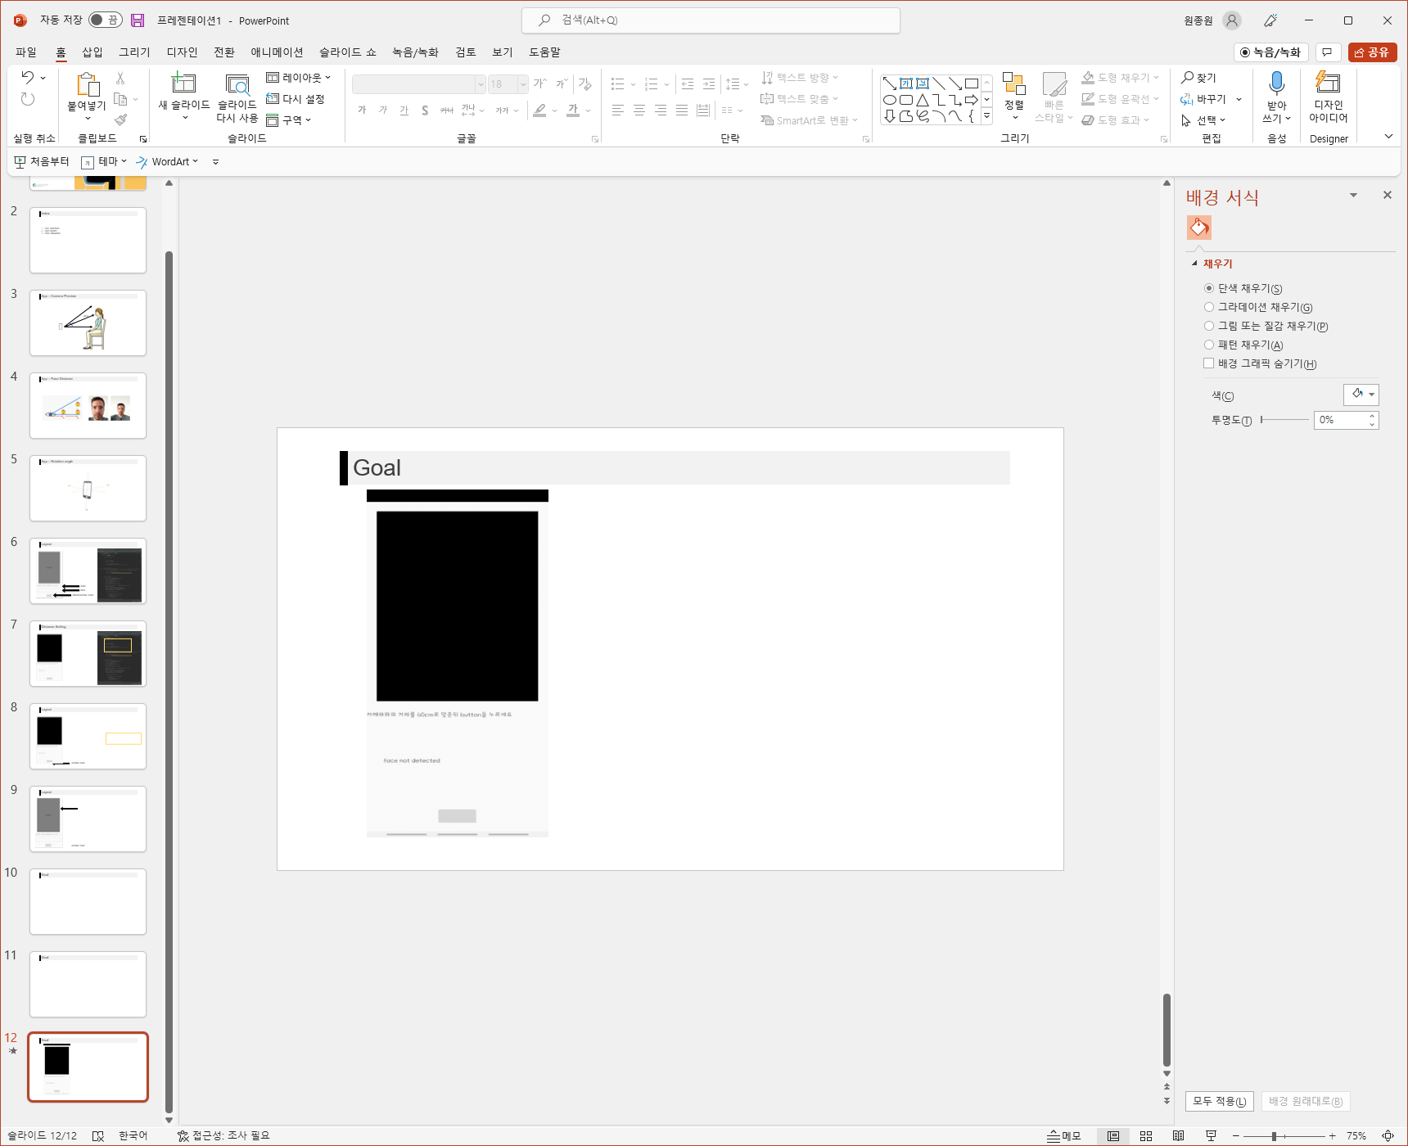
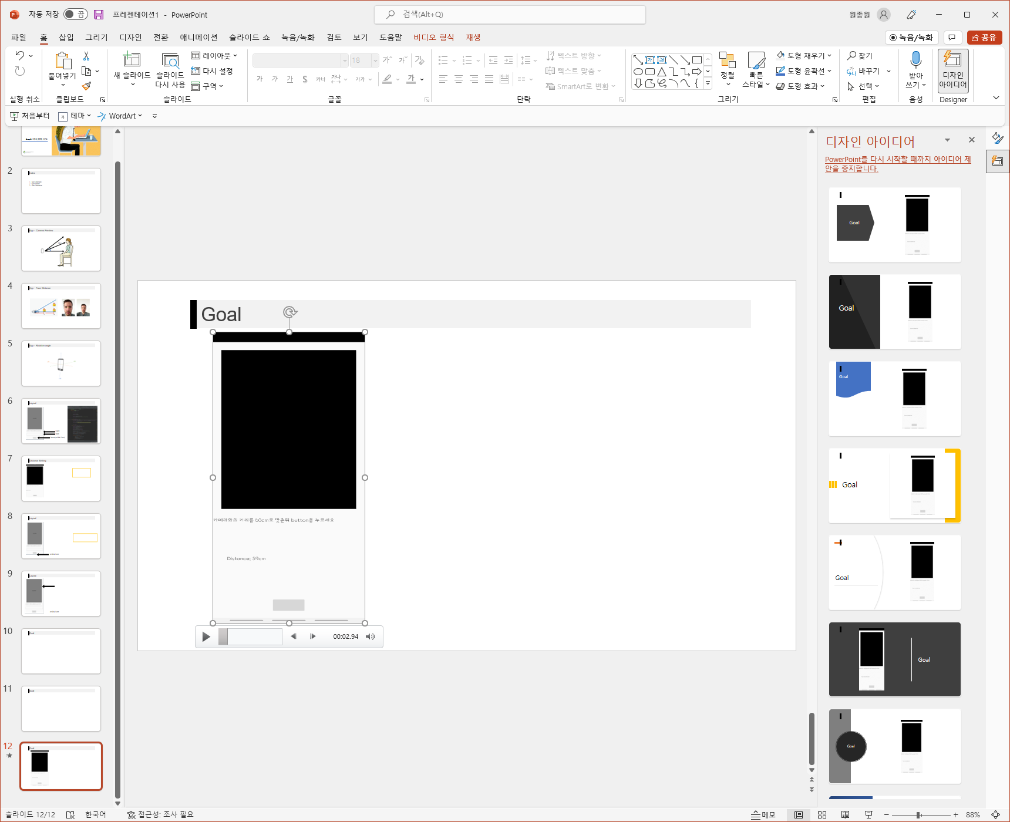
App: Layout
Guide
Panel
Button(onClick Event)
Notes:
앱의 레이아웃입니다.
앱 실행시 사용자가 카메라의 촬영 각도와 거리를 올바르게 세팅하도록 돕기 위해 사용자에게 Guide를 출력합니다.
사용자는 Panel에 출력된 값을 보면서 환경 세팅을 수행할 수 있습니다.
앱이 요구하는 환경을 만족한 후에는 최하단의 버튼을 눌러 초기 세팅을 완료하게 됩니다.

Slide 8
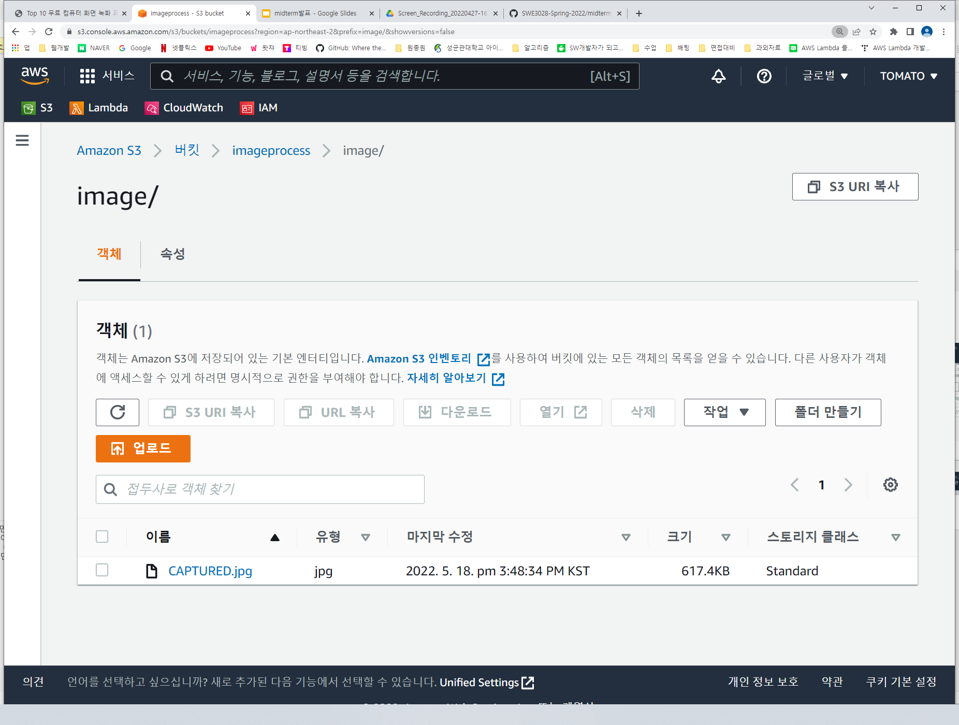
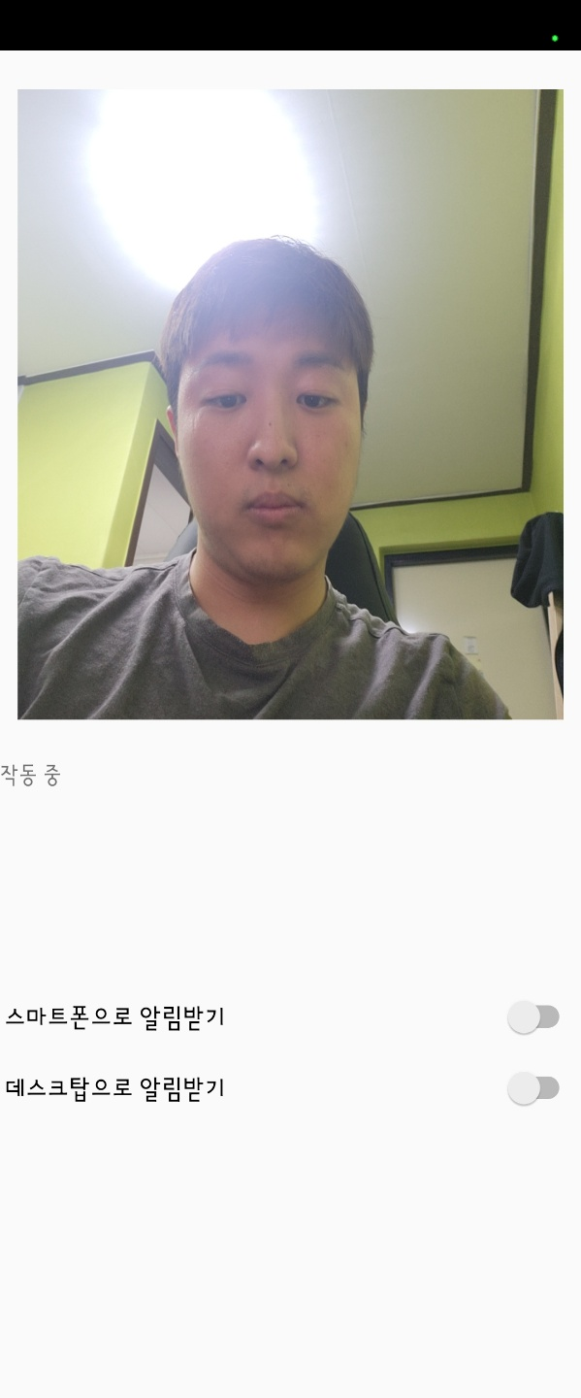
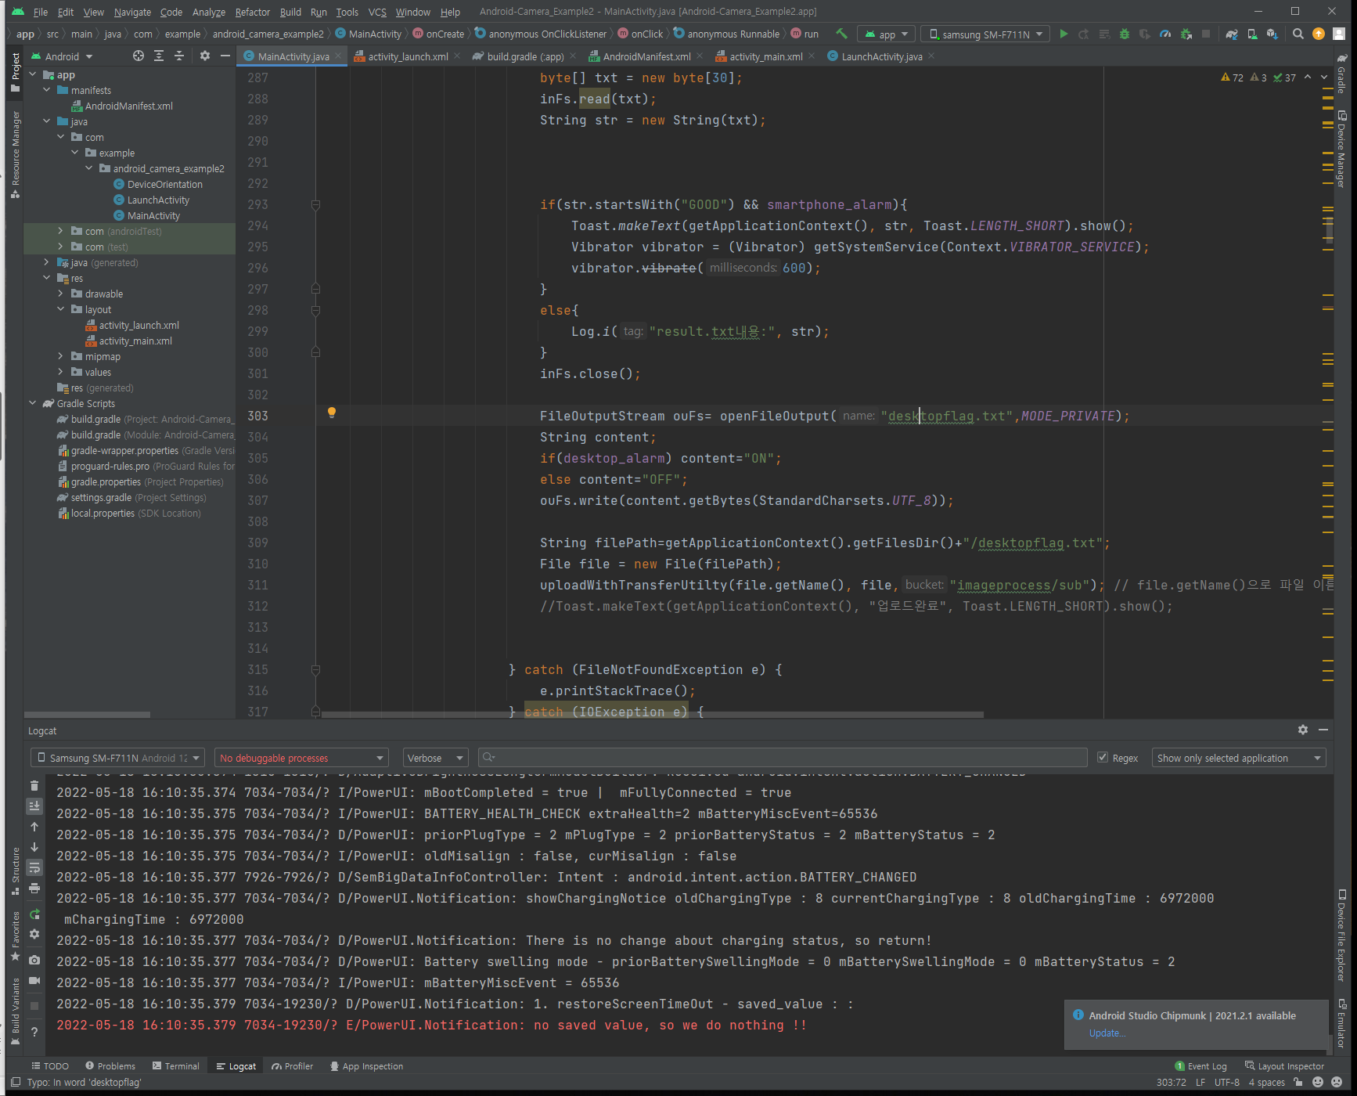
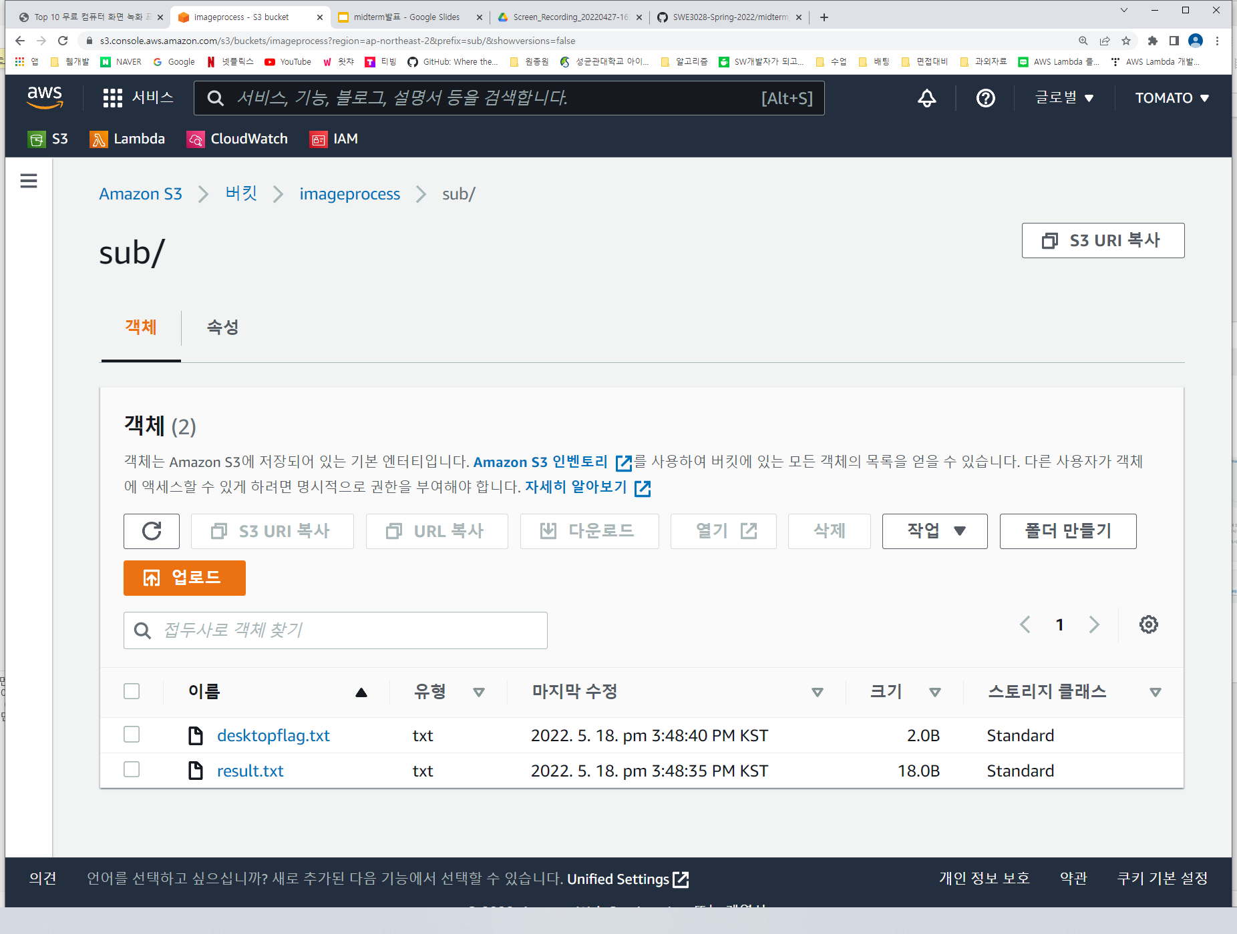
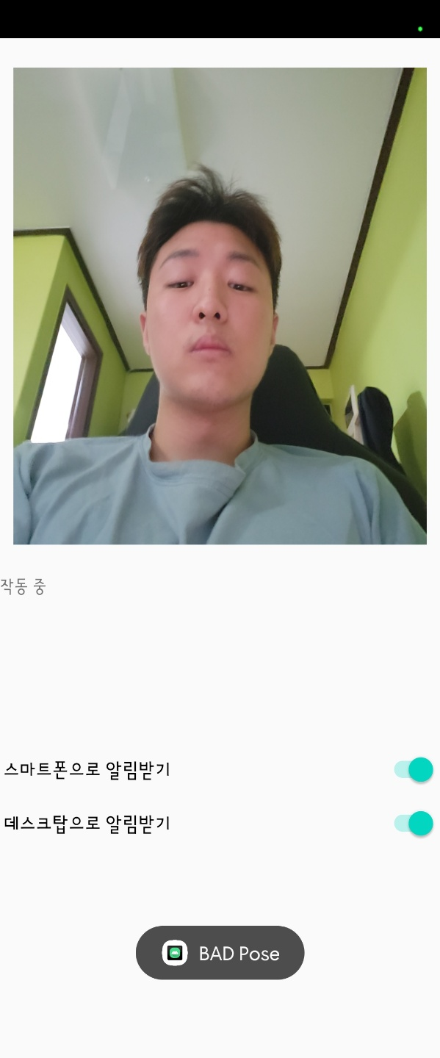
App: Layout
스마트폰으로 알림받기
Imageprocess/image/CAPTURE.jpg
데스크탑으로 알림받기
(진동)
Imageprocess/sub/desktopflag.txt
Notes:
그 후 주기적으로 사용자의 모습을 촬영해 서버로 이미지를 전달합니다.
해당 이미지를 이용해 자세 판별을 진행하고, 판별 결과를 다시 AWS에 넘겨주게 됩니다.
앱에서는 약 10초 간격으로 해당 결과를 전달 받고, 나쁜 자세일 경우 0.6초간 진동을 울리며 자세를 교정하라는 알림을 보냅니다.
또한 화면에서 보이듯이 스마트폰으로 알림받기 혹은 데스크탑으로 알림 받기 옵션을 추가하여
사용자가 원하는 매체를 통해 알림을 받을 수 있도록 하였습니다.

